Slide 1

POSTINGMAN
PostinTo
VERSION 1.2.0
Developer：向杰文、王子涵、李涛
Group：21

Slide 2
项目介绍(Introduce)

Slide 3
POSTINGMAN
项目介绍(Introduce)
PostinTo 是一款客户端使用 Qt + Felgo 开发，服务端使用 Golang 开发的跨多端（Windows, linux, MacOS, Android, ios）的聊天室应用
功能：
用户注册、登录
创建/加入聊天室
群聊
查看聊天室成员

Slide 4
客户端界面展示(App display)

Slide 5
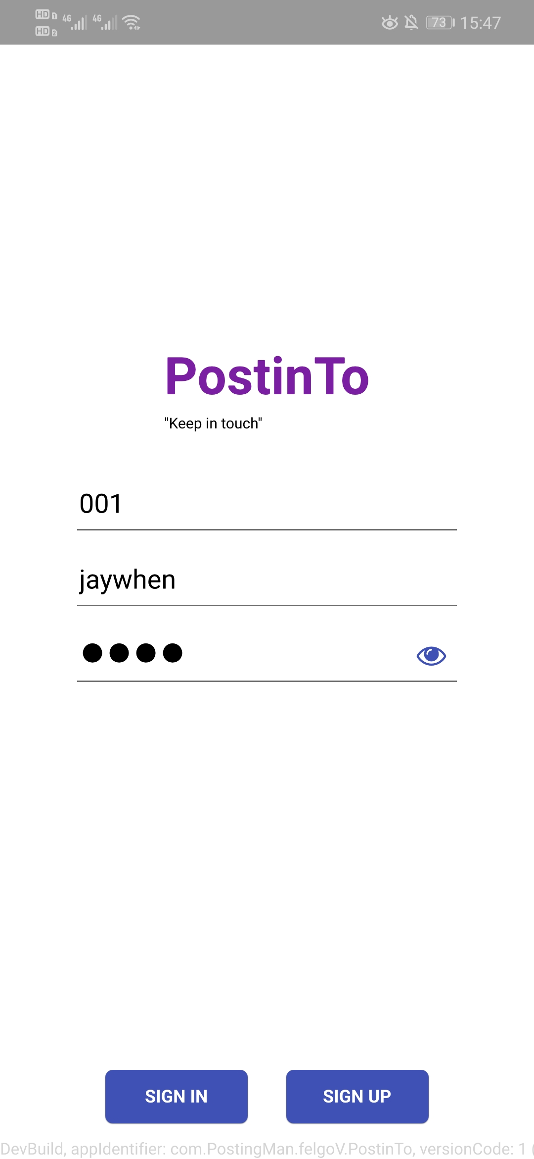
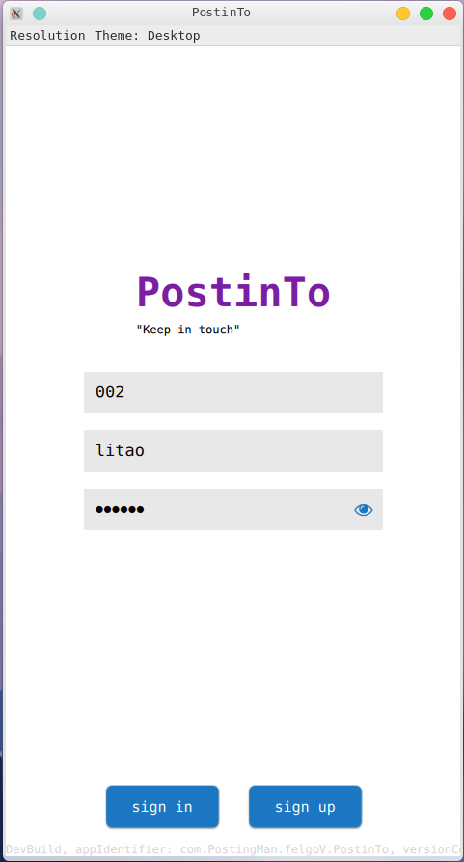
POSTINGMAN
客户端界面展示(App display)
Android移动端登陆界面
Linux PC端登陆界面

Slide 6
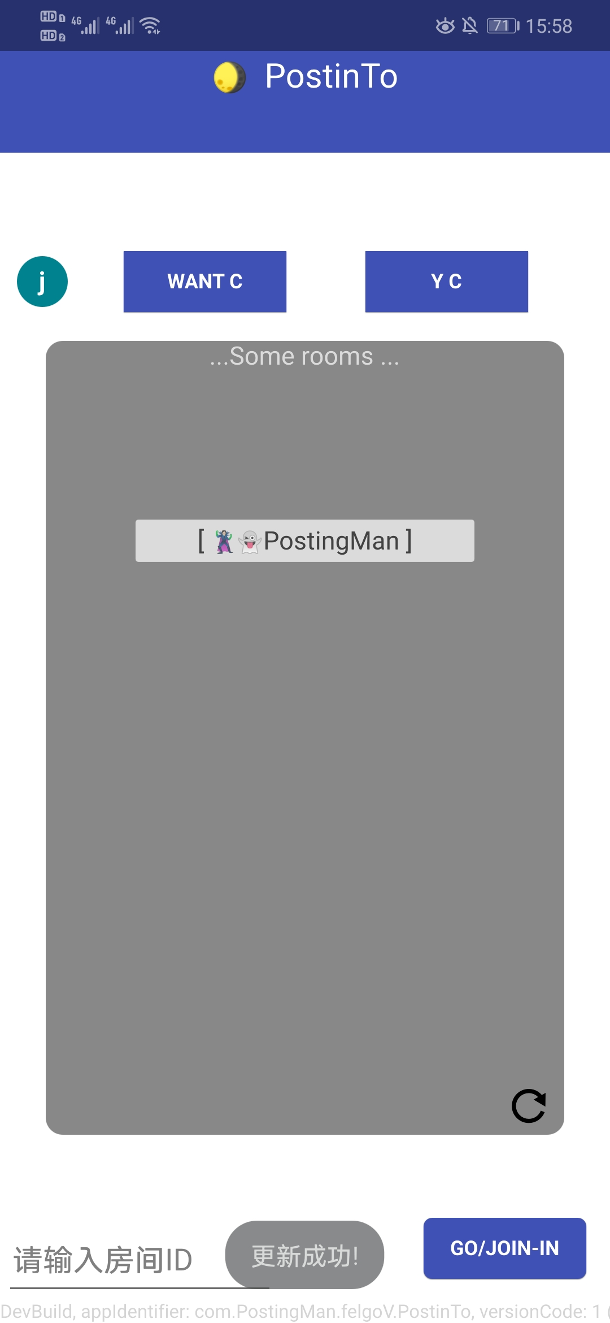
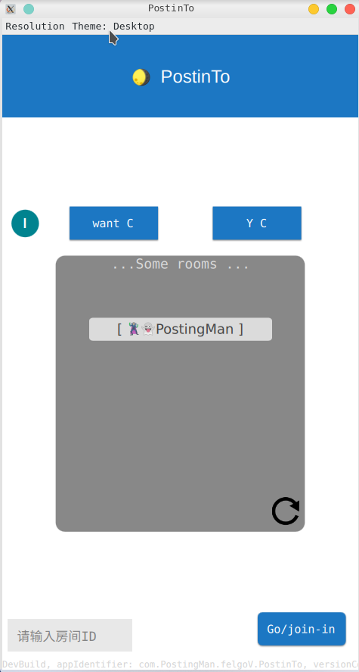
POSTINGMAN
客户端界面展示(App display)
Android移动端主界面
Linux PC端主界面

Slide 7
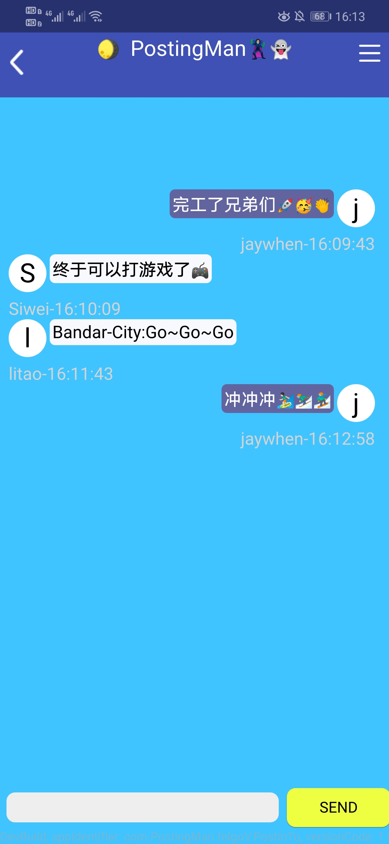
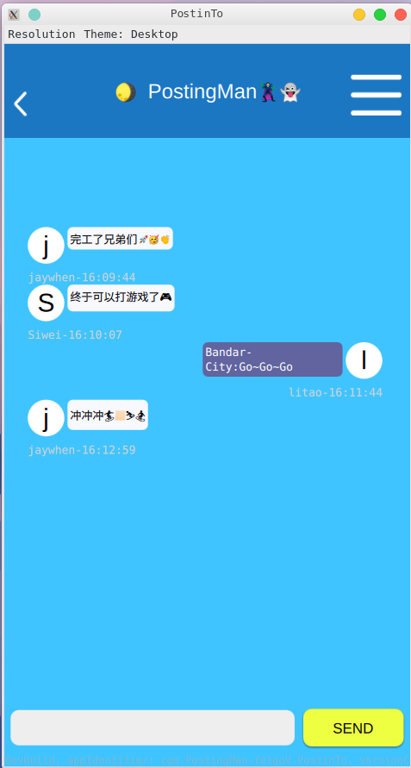
POSTINGMAN
客户端界面展示(App display)
Android移动端聊天界面
Linux PC端聊天界面

Slide 8
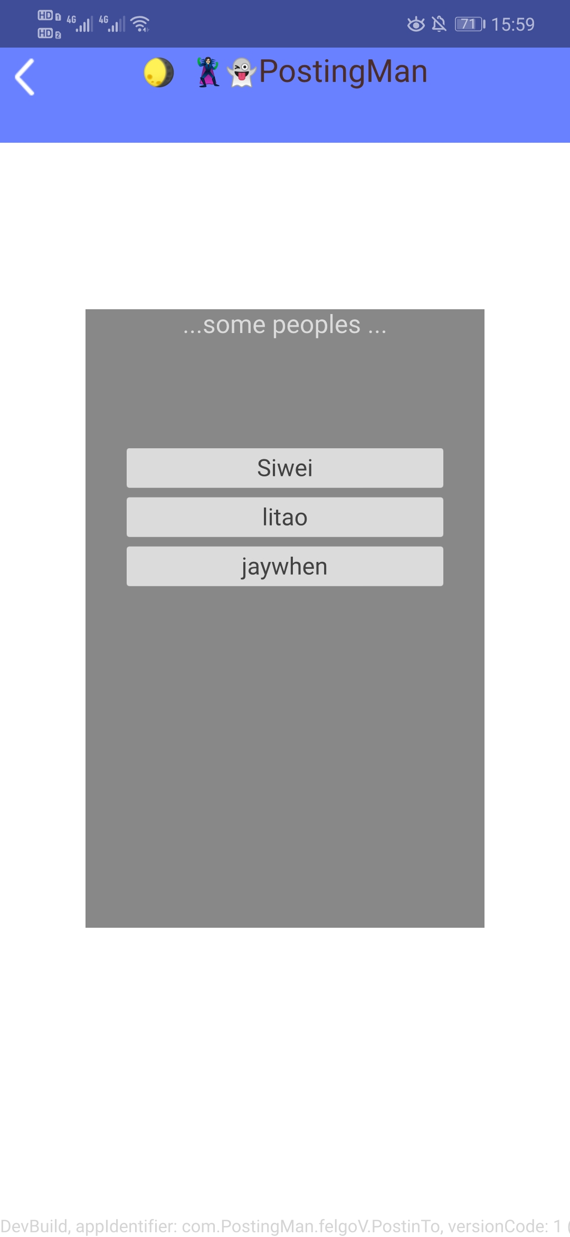
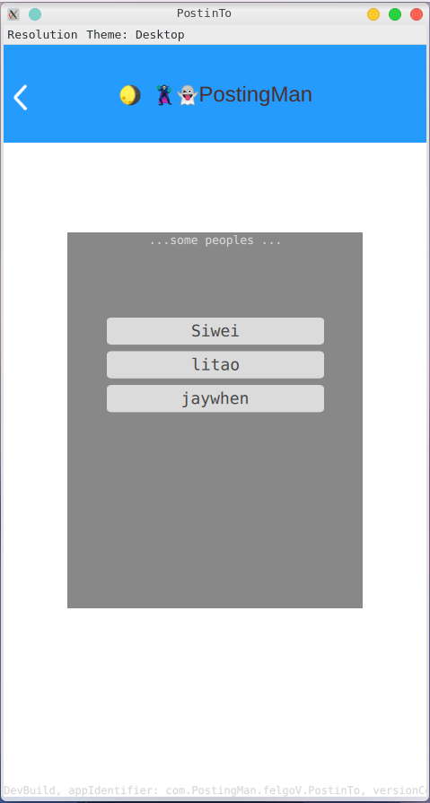
POSTINGMAN
客户端界面展示(App display)
Android移动端查看房间成员界面
Linux PC端查看房间成员界面

Slide 9
项目分工(Cooperation)

Slide 10
POSTINGMAN
项目分工(Cooperation)
向杰文：服务器配置、服务端程序编写、数据报文设计、项目打包
李涛：客户端程序编写
王子涵：项目README（中英）撰写、项目相关说明图绘制、UI配色

Slide 11
技术难点的解决(Solutions)

Slide 12
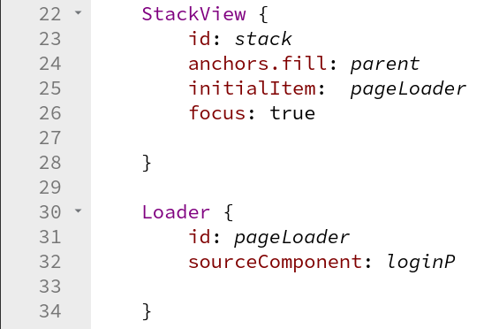
POSTINGMAN
技术难点的解决(Solutions)
客户端不同页面之间的切换:
使用StackView+Loader来进行页面之间的切换，在逻辑上简单，在功能实现上易行

Slide 13
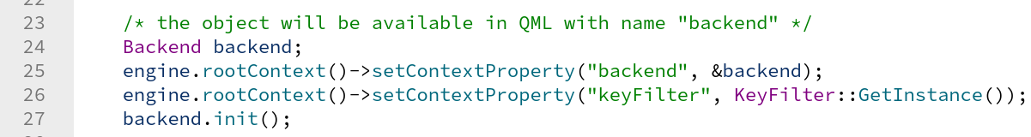
POSTINGMAN
技术难点的解决(Solutions)
客户端向服务端发送UDP数据报文:
使用C++在服务端实现一个类，该类具有发送数据报文、接受报文并响应处理的方法，将该类在main.cpp中用setContextProperty设置qml上下文属性，使得其将backend类暴露为一个友好的全局对象接口在qml中使用，这样就可以在qml中发送数据报文给服务端

Slide 14
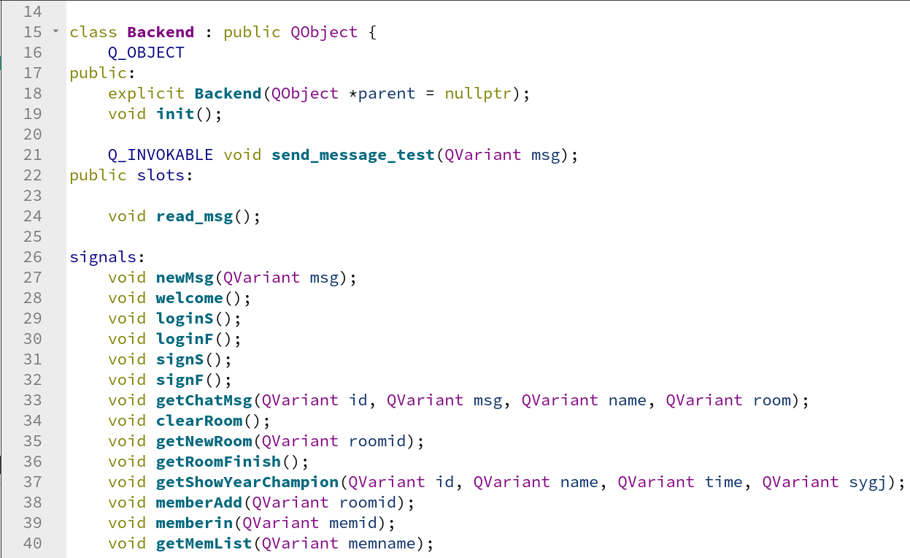
POSTINGMAN
技术难点的解决(Solutions)

Slide 15
POSTINGMAN
技术难点的解决(Solutions)
显示房间信息:
当用户创建一个房间后会往服务端发送一条创建房间的报文信号，服务端会在房间这个数据结构中添加一个成员。当其他用户进入显示房间信息的界面时，客户端会向服务端发送一条请求房间信息的报文，服务端此时遍历房间map的数据结构，然后将每一条房间信息发送给客户端，客户端接收到信息后通过emit一个函数来响应信息，通过往listview追加信息的形式显示房间信息。这种方法也应用于本项目的显示房间成员信息、聊天消息的显示上面。

Slide 16
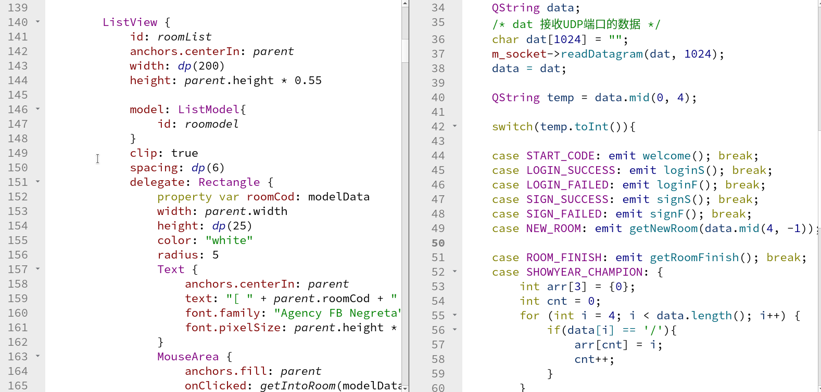
POSTINGMAN
技术难点的解决(Solutions)

Slide 17
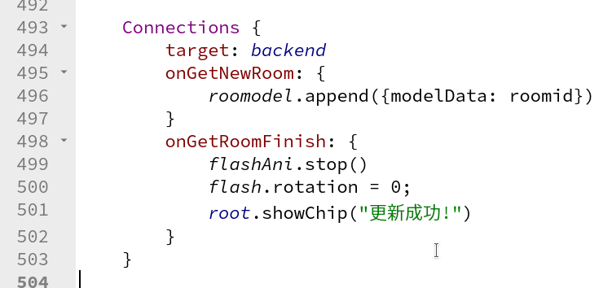
POSTINGMAN
技术难点的解决(Solutions)

Slide 18
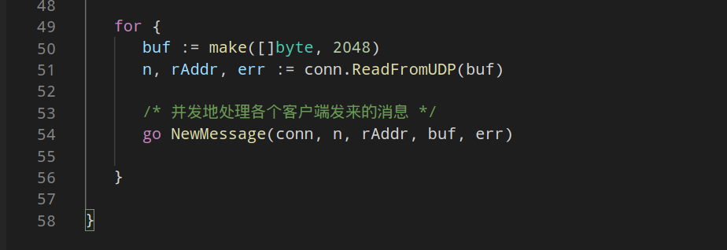
POSTINGMAN
技术难点的解决(Solutions)
并发处理客户端发来的消息:
Go天生带有并发的属性，所以在并发上面使用Go语言相对于C++在编码上简单 一些。
在本项目中，服务端处理用户发来的数据包是通过一个函数来实现的，该函数根据发送来的报文的不同做出不同的响应。
在服务端程序的main函数中，我们使用go + 函数的形式来并发的启用一组协程来处理不同的消息

Slide 19
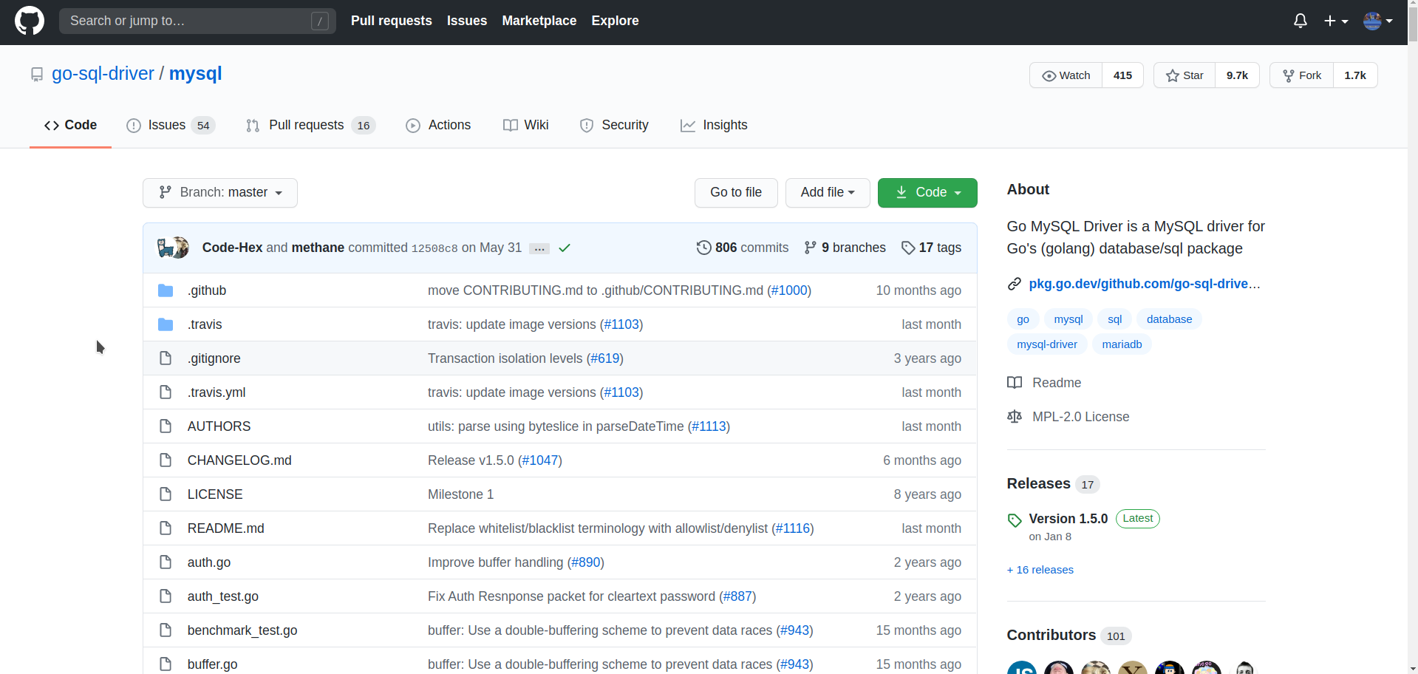
POSTINGMAN
技术难点的解决(Solutions)
服务端数据库的操作:
使用第三方的数据库驱动包go-sql-driver来实现对数据库的操作

Slide 20
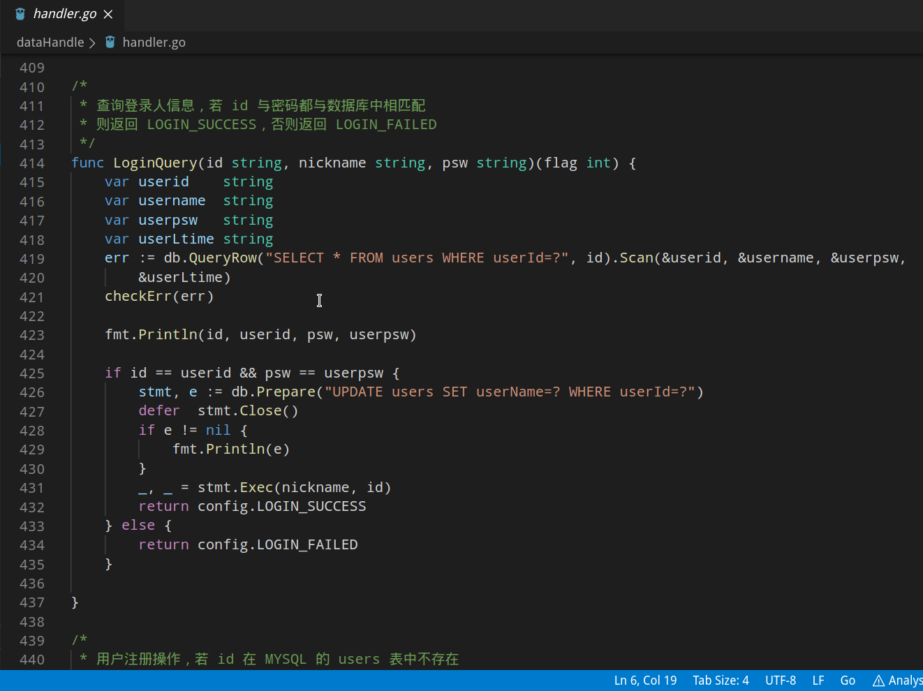
POSTINGMAN
技术难点的解决(Solutions)

Slide 21
心得(Experience)

Slide 22
POSTINGMAN
心得(Experience)
这是我们编写的第一个C/S架构的程序，尚有许多的不足之处。在编写的过程中也有许多的收获，不仅进一步熟悉了qml这门语言，还了解了一个强大的框架——Felgo，它对Qt在移动端的支持是我们前所未见的(之前接触过一些qml第三方库，但都是库级别的，仅仅停留在UI的优化方面)，使用Felgo，能够轻松的创建UI友好、的移动应用，并且在一些功能实现上，比native更加简单；在一些项目上，Go语言的并发机制可以解决许多其他语言解决起来相对困难的问题，使得开发者能够将工作重心放在其他方面。

Slide 23
POSTINGMAN
心得(Experience)
在编写程序前应该有一份可行的计划：
在项目初期，我们总是想到什么就开始做，而没考虑清除做这项工作所需要的知识储备、人员安排、项目可行性。使得我们在前期浪费了大量时间来修改方案；
查阅官方文档能够更有效地解决问题:
当遇见问题google自然是解决问题的最快方法，然而所获取的搜索结果大部分只是别人从官网搬运的内容，虽然当时你的问题解决了，但是可能过会儿就会遗忘。而当我们通过阅读官方文档来解决问题时，可以做到举一反三，并且避免不必要的信息筛选工作；
软件内部模块与模块之间的耦合度应该设计得尽可能的低：
当需要修改某一模块时，如果该模块与其他模块耦合度及其高，那么会是一件令人头秃的事情。我们的程序主要是几个页面之间的切换与一系列的操作，在项目初期，我们的所有页面都极大依赖于一个主页面，这样在主页面修改后，其他页面也会连带的进行修改。后来我们通过使用StackView+Loader的形式来降低模块之间的耦合度，使得项目维护起来更加轻松；

Slide 24
POSTINGMAN
心得(Experience)
避免将不完善的代码推送到主分支，写好git commit：
在项目进行时，有一次我们完成了一个重要功能但没有经过周密的测试就将其推送到了主分支上，并且在git commit –m 时敷衍了事的写了一个modify（事实上，我们的commit里面之前以经有许多modify了），这样，我们一直以为该功能是没有问题的，当我们最后开始写ppt时才发现了潜在的bug，并且由于commit没写清除，在git版本回退时也只好挨着尝试

Slide 25
感谢观看！(Thanks)
前往项目仓库

